Slide 1
高校数学演習問題自動生成アプリケーション
数学Ⅰ
数学A
数学Ⅱ
数学B
数学Ⅲ
数学C

Slide 2
高校数学演習問題自動生成アプリケーション
数学I
数と式
集合と論理
二次関数
図形と計量
データの分析

Slide 3
高校数学演習問題自動生成アプリケーション
数学I
二次関数
二次関数のグラフ
二次関数の
最大・最小
二次関数の決定
二次方程式と
二次関数の関係
二次不等式

Slide 4
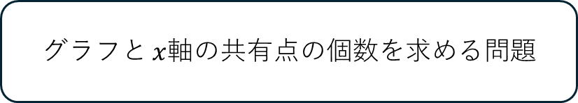
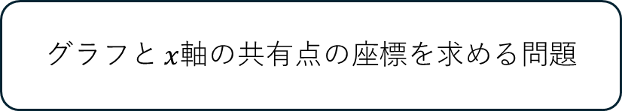
高校数学演習問題自動生成アプリケーション
数学I
二次関数
二次方程式と二次関数の関係
グラフと $x$軸の共有点の座標を求める問題
グラフと $x$軸の共有点の個数を求める問題
放物線と直線の共有点の問題
解の配置問題

Slide 5
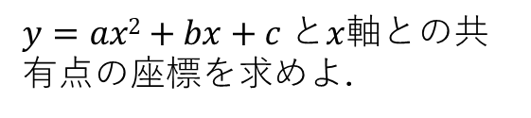
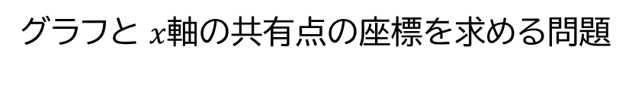

高校数学演習問題自動生成アプリケーション
数学I
二次関数
二次方程式と二次関数の関係
グラフと $x$軸の共有点の座標を求める問題
何枚のプリントを生成しますか？
問題プレビュー
選択してください ▼
$y=ax2+bx+c$ と$x$軸との共有点の座標を求めよ.
$a,b,c$の数字をランダムに生成します。ただし、因数分解した際に整数となるように生成します。
1枚のプリントに何問生成しますか？
選択してください ▼
決定

Slide 6
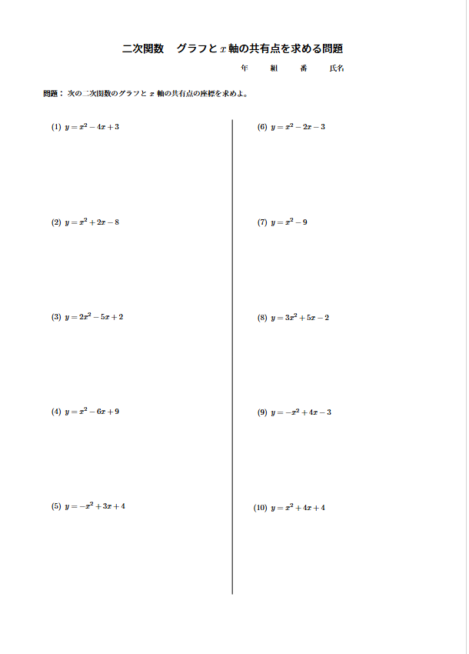
高校数学演習問題自動生成アプリケーション
数学I
二次関数
二次方程式と二次関数の関係
グラフと $x$軸の共有点の座標を求める問題
1枚あたり
問、
枚を生成します。
プリントの形式を選択してください
サンプルプレビュー
形式1
生成する

Slide 7
高校数学演習問題自動生成アプリケーション
生成しています

Slide 8
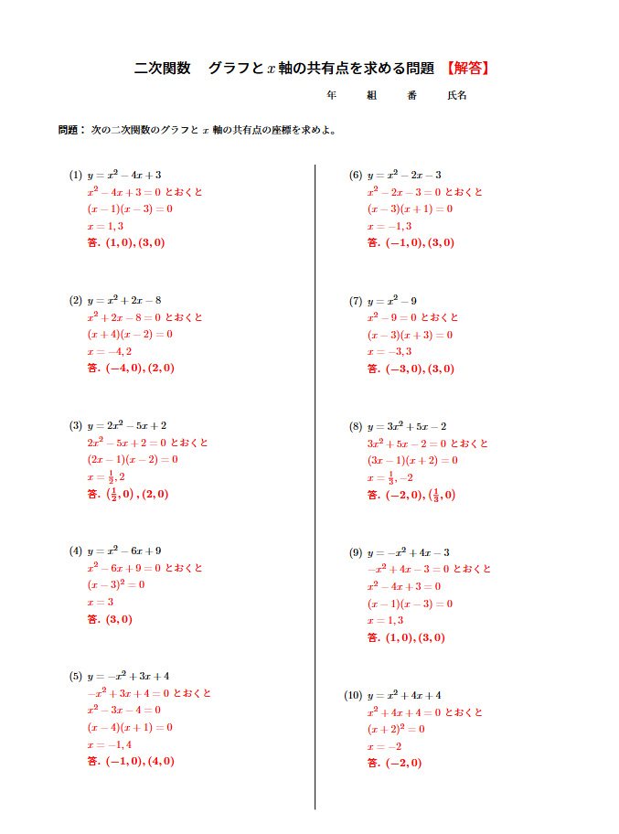
高校数学演習問題自動生成アプリケーション
プリントプレビュー
■
PDFを保存
トップに戻る

